Slide 1
¿BUSCANDO UNA IGLESIA PERFECTA?
INTRODUCCION:
Lamentablemente muchos hermanos y amigos andan en busca de la iglesia perfecta, la iglesia que no tenga problema.
La iglesia de su preferencia, donde no haya ninguna dificultad ningún problema que todo sea sencillo.
Si la salvación fuera tan fácil tan sencilla, todo mundo buscara a Dios todo el mundo estuviera en la iglesia adorando y sirviendo a Dios.
Pero no lo es, seguir a Jesús estar en su iglesia trae dificultades problemas que tenemos que resolverlos espiritualmente de acuerdo a la palabra de Dios.

Slide 2
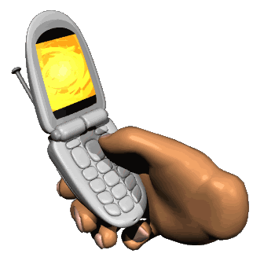
BUSCO A LA IGLESIA PERFECTA.
¿A YA SE QUE HARE?
HE DECIDIDO LLAMAR AL APÓSTOL PABLO.

Slide 3
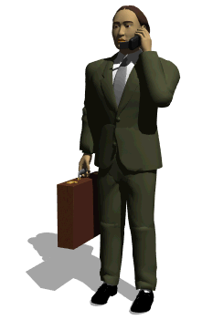
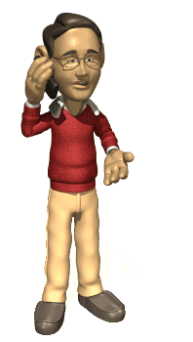
Hola!
¿Con El Apóstol Pablo?
Sí
Soy Yo
¿COMO ESTAS APOSTOL PABLO?
TENGO UN PROBLEMA Y NECESITO TU AYUDA.
ESTOY DECEPCIONADO POR MUCHAS COSAS EN LA IGLESIA A LA QUE ASISTO, Y ANDO BUSCANDO UNA MEJOR.
!ME GUSTARIA TENER INFORMACION SOBRE ALGUNAS IGLESIAS.
ESTOY PENSANDO EN ASISTIR A LA IGLESIA DE CORINTIOS.

Slide 4
Mira, en la iglesia de CORINTO hay grupos, bandos siguen a hombres.
I Corintios.1:12.
Me refiero a que cada uno de vosotros dice: Yo soy de Pablo, yo de Apolos, yo de Cefas, yo de Cristo.
También hay celos, contiendas y disensiones.
I Corimtios.3:3.
Porque todavía sois carnales. Pues habiendo celos y contiendas entre vosotros, ¿no sois carnales y andáis como hombres?
Hay inmoralidad, fornicarios.

Slide 5
I Corintios.5:1.
En efecto, se oye que entre vosotros hay inmoralidad, y una inmoralidad tal como no existe ni siquiera entre los gentiles, al extremo de que alguno tiene la mujer de su padre.
Y cuando tienen peleas van hasta los tribunales
I Corintios.6:1.
¿Se atreve alguno de vosotros, cuando tiene algo contra su prójimo, a ir a juicio ante los incrédulos y no ante los santos?
Ah no, mejor ahí no voy!
¿Y que tal la iglesia de Éfeso?

Slide 6
Efeso fue una iglesia fundada en la palabra.
Hechos.19:20.
Así crecía poderosamente y prevalecía la palabra del Señor.
Pero últimamente hay muchas personas sin amor en la iglesia.
Apocalipsis.2:4.
'Pero tengo esto contra ti: que has dejado tu primer amor.
En Tesalónica hay algunos que caminan desordenadamente y no les gusta trabajar y se entrometen en lo ajeno.
¿Sin amor?
Allá ni loco voy.
Creo que mejor voy a ir a Tesalónica.

Slide 7
II Tesalonicenses.3:11.
Porque oímos que algunos entre vosotros andan desordenadamente, sin trabajar, pero andan metiéndose en todo.
Filipos sería una buena opción sino fuera por esas dos hermanas que nunca se ponen de acuerdo en nada, siempre discutiendo.
Filipenses.4:2.
Ruego a Evodia y a Síntique, que vivan en armonía en el Señor.
Wow,
increíble, que difícil Apóstol Pablo.
y ¿Sí voy a la Iglesia de Filipos?

Slide 8
¿Pero por qué Apóstol Pablo no se ponen nunca de acuerdo?
No sé muy bien, pero creo que fue por envidia, y algunos decorados en la iglesia.
Una quiere de un color, y la otra de otro color, y así.
Ah, no yo para nada voy ahí.
Entonces creo que me mudaré a Colosa y buscare a Dios allí.

Slide 9
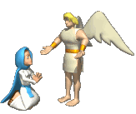
Mira, los Colosenses tienen un problema que es doctrinal, hay herejes que quieren menospreciar a la persona del Mesías, la cosa está un despelote ahí que también están haciendo cultos a los ángeles.
Colosenses.2:18.
Nadie os defraude de vuestro premio deleitándose en la humillación de sí mismo y en la adoración de los ángeles, basándose en las visiones que ha visto, hinchado sin causa por su mente carnal,

Slide 10
En Gálacia hay creyentes que se muerden y se devoran unos a otros, casi casi se están por convertir en perros.
Galatas.5:15.
Pero si os mordéis y os devoráis unos a otros, tened cuidado, no sea que os consumáis unos a otros.
Y también hay quienes satisfacen los deseos de la carne.
Galatas.5:16.
Digo, pues: Andad por el Espíritu, y no cumpliréis el deseo de la carne.
A entonces muchos menos allí.
Y ¿en Galacia?

Slide 11
Realmente la situación es difícil.
Ya que también antes de hablar contigo me puse en contacto con el Apóstol Juan porque pensé primero asistir en Tiatira, pero me dijo que Tiatira es una iglesia tolerante, han tolerado una mujer que dice ser profetisa, y enseña a la prostitución y comer sacrificios a ídolos.
Apocalipsis.2:20.
'Pero tengo esto contra ti: que toleras a esa mujer Jezabel, que se dice ser profetisa, y enseña y seduce a mis siervos a que cometan actos inmorales y coman cosas sacrificadas a los ídolos.
Y ahí ni loco voy.

Slide 12
Luego pensé ir a Laodicea, pero el Apóstol Juan me dijo que allí son tibios.
Apocalipsis.3:16.
'Así, puesto que eres tibio, y no frío ni caliente, te vomitaré de mi boca.
Después pensé ir a Pérgamo, pero otra vez el Apóstol Juan me dijo que hay algunas doctrinas extrañas como la de Balaam.
Apocalipsis.2:14.
'Pero tengo unas pocas cosas contra ti, porque tienes ahí a los que mantienen la doctrina de Balaam, que enseñaba a Balac a poner tropiezo ante los hijos de Israel, a comer cosas sacrificadas a los ídolos y a cometer actos de inmoralidad.
Y yo no quiero que Dios me vomite.

Slide 13
Y de los Nicolaitas.
Apocalipsis.2:15.
'Así tú también tienes algunos que de la misma manera mantienen la doctrina de los nicolaítas.
Sabes Apóstol Pablo, ya pensé voy ir a la iglesia en Jerusalén ya que allí nació la iglesia.
También allí hay problemas.

Slide 14
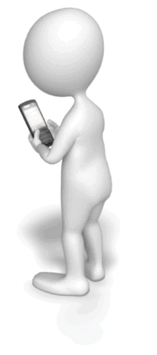
Pero aun ahora ahí están llenos de murmuraciones y chismes.
Hechos.6:1.
Por aquellos días, al multiplicarse el número de los discípulos, surgió una queja de parte de los judíos helenistas en contra de los judíos nativos, porque sus viudas eran desatendidas en la distribución diaria de los alimentos.
Y muchos creyentes de doble cara.
Hasta matrimonios que se ponen de acuerdo para engañar a los hermanos.
Hechos.5.
¿Es cierto todo esto Apóstol Pablo?
Así es.
¿Y que puedo hacer Apóstol?

Slide 15
Es simple...
La iglesia, desde el punto de vista humano, es imperfecta, pero Dios la está trabajando.
Efesios.5:27.
a fin de presentársela a sí mismo, una iglesia en toda su gloria, sin que tenga mancha ni arruga ni cosa semejante, sino que fuera santa e inmaculada.
Entonces, te doy un consejo muy importante:
¿Haz olvidado lo que le escribí a los Efesios?

Slide 16
No busques una iglesia perfecta, BUSCA AL SEÑOR JESUCRISTO, en una iglesia que enseñe la palabra tal como esta escrita en la biblia.
¡Muy bien apóstol Pablo! No me cambiaré de iglesia por problemas de otros.
Leeré más la Biblia, entiendo que mientras estemos aquí en la tierra ¡NO HABRÁ UNA IGLESIA PERFECTA!.

Slide 17
Desecharé lo malo y haré mi mejor esfuerzo por perseverar, viviendo una auténtica vida cristiana y esperando a Jesús en Su segunda venida.
¡De nada! Y recuerda esto:
Muchas gracias por todo Apóstol Pablo, me sirvió de mucho tus consejos y sugerencias!
"Si el diablo te quita de una Iglesia por el error de algunos de los hermano o hermana, cuando vayas a otra iglesia harán lo mismo, hasta que llegues a no congregarte más, eso es lo que el enemigo quiere ahí ya te ganó la batalla, porque llenó de ofensas tu corazón y le creíste"

Slide 18
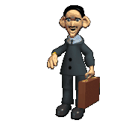
Filipenses.3:12.
No que ya lo haya alcanzado o que ya haya llegado a ser perfecto, sino que sigo adelante, a fin de poder alcanzar aquello para lo cual también fui alcanzado por Cristo Jesús.
Muchos de estos hermanos y hermanas que andan buscando la iglesia perfecta que no tenga problema.
Muchos de ellos se creen que son los únicos perfectos.
Los únicos que no fallan que no tienen ningún error.

Slide 19
Muchos son como el Fariseo.
Lucas.18:10-12.
Dos hombres subieron al templo a orar; uno era fariseo y el otro recaudador de impuestos.
V.11.
El fariseo puesto en pie, oraba para sí de esta manera: "Dios, te doy gracias porque no soy como los demás hombres: estafadores, injustos, adúlteros; ni aun como este recaudador de impuestos.
V.12.

Slide 20
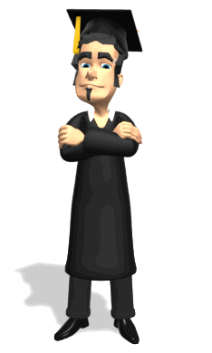
"Yo ayuno dos veces por semana; doy el diezmo de todo lo que gano.“
Este se creí que era el único en el mundo que no fallaba.
Que no tiene nada de que arrepentirse.
Que todos los demás están mal pero que El no.
El era el único bueno que existía en la tierra.
Su orgullo lo cegó, de la misma manera muchos hermanos están así.

Slide 21
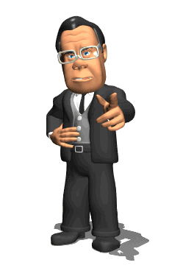
NO SOY COMO LOS DEMAS HOMBRES.
ESTAFADOR.
EL FARISEO.
AYUNO DOS VECES.
INJUSTOS.
DOY DIEZMOS DE TODO LO QUE GANO.
ADULTERO.
NADIE ES MAS JUSTO QUE MI.

Slide 22
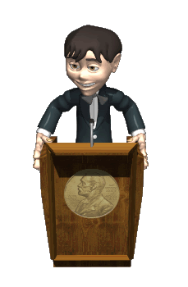
¿Qué deberíamos hacer?
El que crea estar firme mire que no caiga.
I Corintios.10:12.
Por tanto, el que cree que está firme, tenga cuidado, no sea que caiga.
Estas palabras son una advertencia para los auto confiados:
El que piensa estar firme, mire que no caiga.
Quizá esto se refiera especialmente al creyente fuerte.

Slide 23
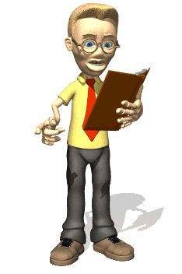
Debemos primeros ser ejemplos de los demás.
I Timoteo.4:12.
No permitas que nadie menosprecie tu juventud; antes, sé ejemplo de los creyentes en palabra, conducta, amor, fe y pureza.
Y ayudar a todo hermano que ande desordenamente.
I Tesalonicenses.5:14.
Y os exhortamos, hermanos, a que amonestéis a los indisciplinados, animéis a los desalentados, sostengáis a los débiles y seáis pacientes con todos.

Slide 24
De esta manera estaremos ayudando para que la iglesia crezca en el buen funcionamiento.
Efesios.4:16.
de quien todo el cuerpo (estando bien ajustado y unido por la cohesión que las coyunturas proveen), conforme al funcionamiento adecuado de cada miembro, produce el crecimiento del cuerpo para su propia edificación en amor.
Todos somos responsables delante de Dios para que la iglesia vaya hacia la perfección.

Slide 25
CONCLUSION:
Lamentablemente muchas personas y aun hermanos en Cristo andan en busca de la iglesia donde no haya problemas ni dificultades.
Lamentablemente le diré:
“No La Va Hallar”.
En todo el Nuevo Testamento encontramos iglesias con diferentes problemas y que tenían que enfrentarlas no se corrían.
Usted no se corra ante los problemas y las dificultades que se presenten en la iglesia donde Usted es miembro luche siempre.

Slide 26
POR SU FINA ATENCION.
DIOS NOS BENDIGA A TODOS.

